Slide 1
Оригинальный список задач (ДЗ4)
Приоритет | Задача
10 | Получить место в общежитии
1 | Закончить курс по машинному обучению до конца ноября
4 | Пойти на первое собеседование в первой половине декабря
3 | Реализовать программу для преобразования фотографии паспорта в таблицу с данными
2 | Закончить курс по компьютерному зрению не менее чем с 90 баллов (из 100)
5 | Помогать каждое воскресенье брату с подготовкой к экзаменам ОГЭ
6 | Съехать на съемную квартиру
7 | Дотянуть свой английский до уровня B2
8 | 1 мая начать бегать по утрам
9 | К концу первого курса пожать от груди 100 кг на один раз

Slide 2
Матрица приоритетов
Задача | Срок выполнения | Важность 0-2 | Последовательность выполнения | Причина отказа от задачи
10 | Как можно быстрее | 2 |  | Не зависит от меня
7 | Через полгода где-то начать, думаю 4 месяца хватит | 1 | После выполнения основных учебных задач, а также устройства на первую работу | Понял, что другие задачи сейчас важнее
8 | Желательно на всю жизнь, так как здоровье это важно | 2 | Постепенно наращивать темп и дистанцию | Сейчас холодно)
6 | После 3 месяцев стабильной работы | 2 | 3 месяца проживу в общаге, далее съеду | Сначала нужна работа

Slide 3
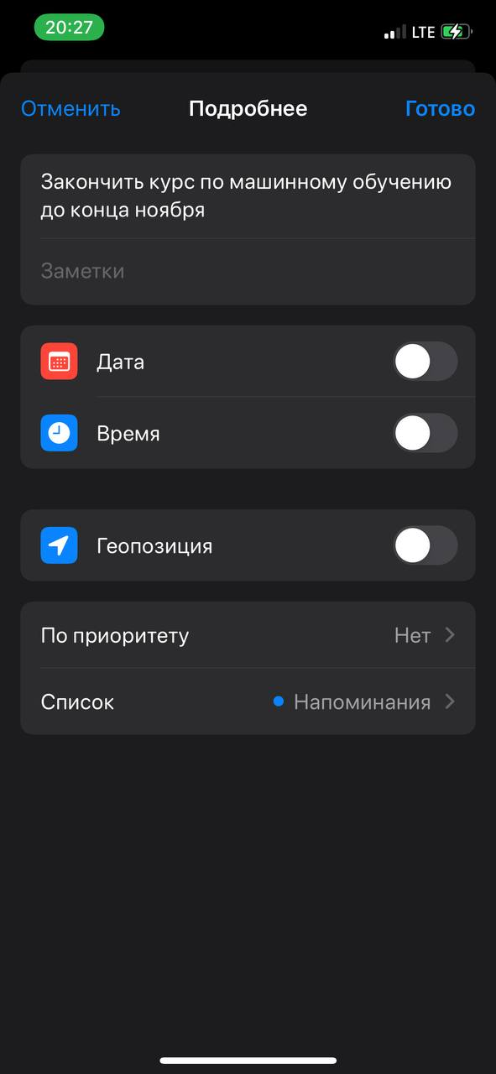
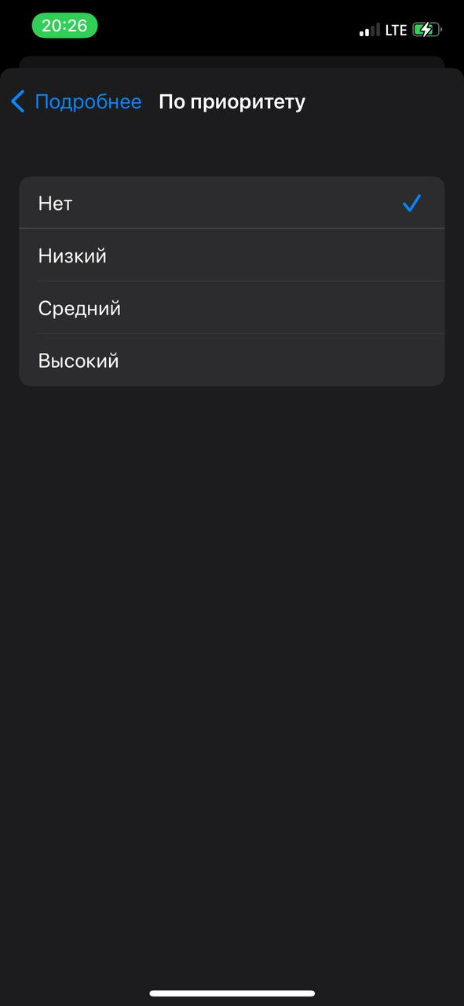
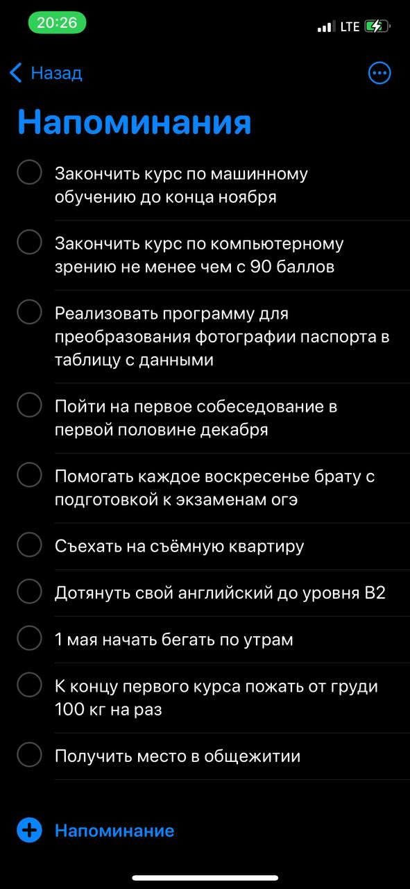
Скриншот Таск менеджера
5 функций приложения
По сути это To Do List
1) Можно ставить галочки когда цель достигнута
2) Можно сделать виджет и поставить его на
главный экран своего телефона, чтобы всегда
видеть перед собой задачи
3) Можно выставлять приоритет задаче
4) Функции установки даты и времени
напоминания о задаче
5) После того как вы нажали на галочку – задача
пропадает, но есть функция ее отображения

